Slide 1


Scoglio della Regina: un laboratorio innovativo per l'osservazione dei fenomeni meteo marini
Ing. Francesco Serafino
Responsabile sede IBE di Livorno
Tutt’IBE a Livorno
Aprile 2024
Tutt’IBE a Livorno Aprile 2024

Slide 2
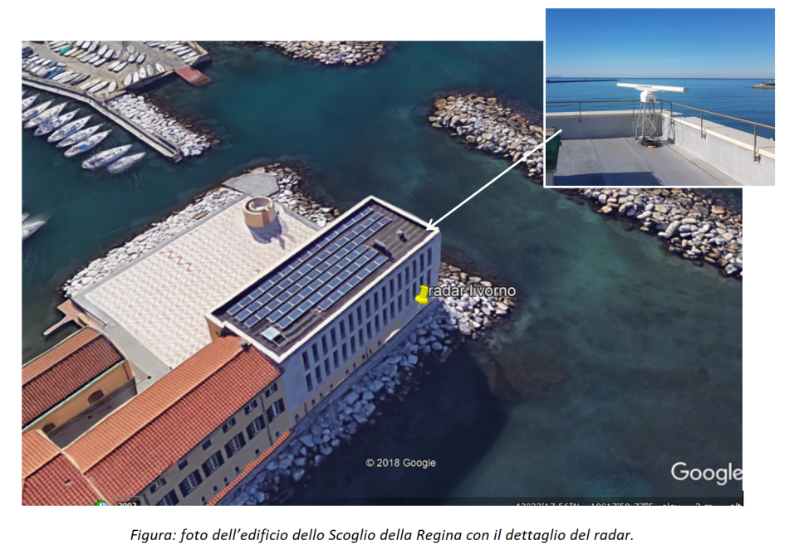
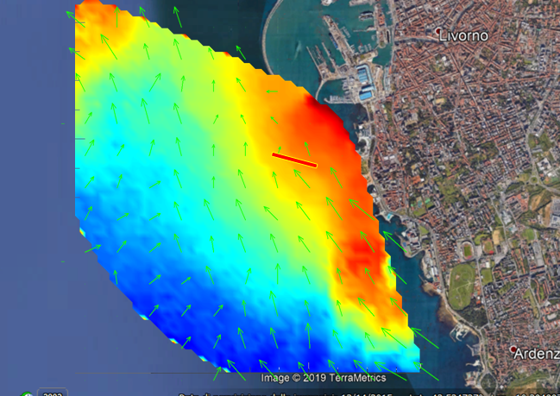
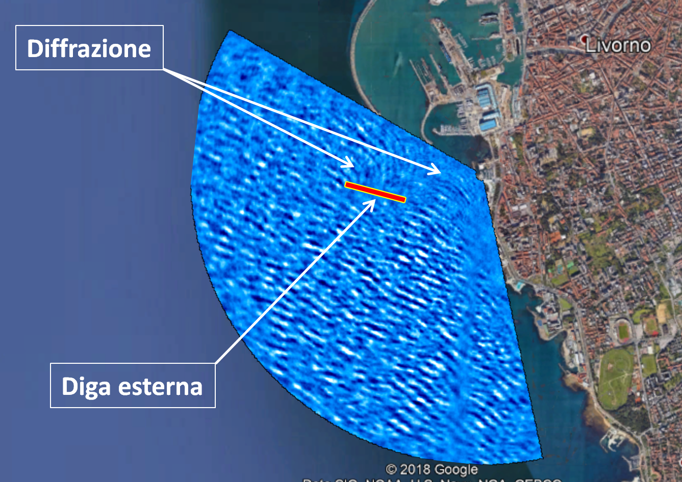
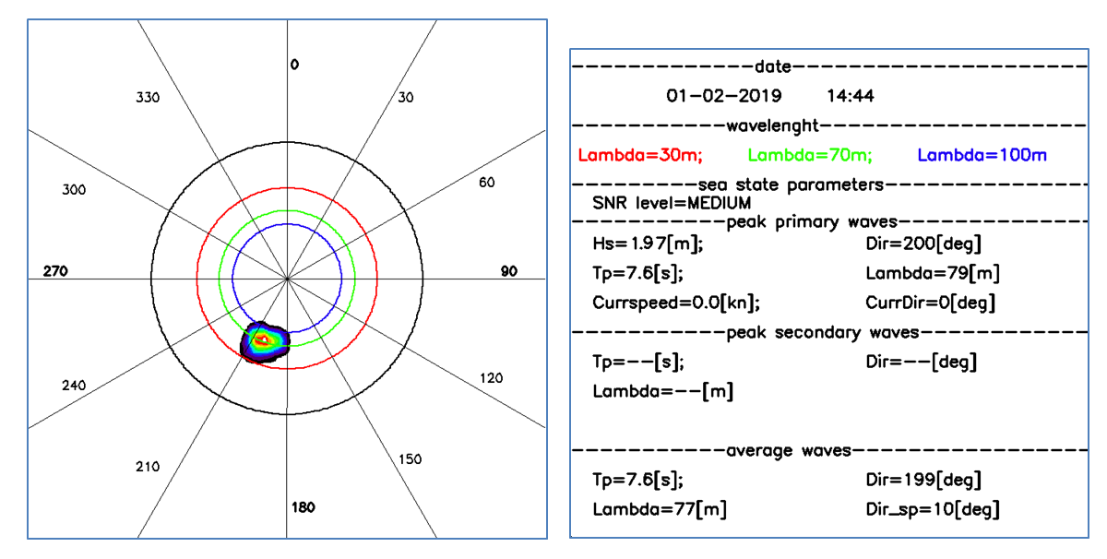
Laboratorio di ricerca per il Monitoraggio Costiero tramite misure radar
Misura campo di corrente superficiale e della batimetria
Ricostruzione propagazione d’onda 3D
Misure dello stato del mare

Slide 3
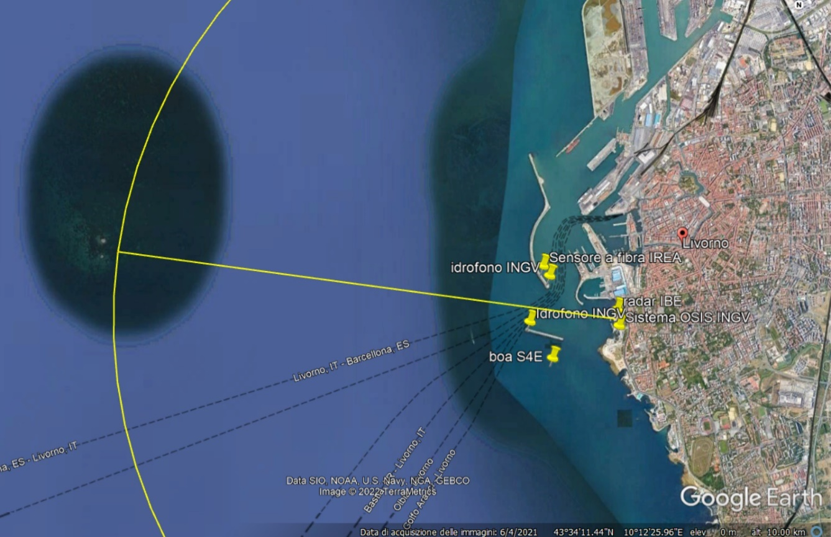
Progetto PON Sistemi di Sicurezza e Protezione per l’Ambiente Mare
Il Progetto PON SCN_00393 “SMART CITIES AND COMMUNITIES” (Budget totale 10.304.046€) ha la finalità di coniugare la promozione della tutela dell'ambiente e delle risorse marine con l'innovazione dei settori marittimo attraverso lo sviluppo di nuovi sistemi e tecnologie per la sicurezza e il monitoraggio dell'ambiente marino, per la tutela di porti, aree marine protette, piattaforme off-shore e allevamenti ittici. Il Progetto vede la presenza dei seguenti partner:
CONSORZIO iCAMPUS (Capofila);
      NEXSOFT;
      Università Federico II di Napoli:
UNIVERSITÀ DI ROMA “LA SAPIENZA”:
CONSIGLIO NAZIONALE DELLE RICERCHE - DIITET:
Istituto per il Rilevamento Elettromagnetico dell’Ambiente;
Istituto di Scienza e Tecnologie dell'Informazione;
Istituto di Ricerca nel settore dell'ingegneria navale e marittima;
Istituto per la BioEconomia
ISTITUTO NAZIONALE DI GEOFISICA E VULCANOLOGIA.
Il progetto include, inoltre, 3 progetti di Social Innovation:
SMART BRIDGE (SIN_00966)
SISTEMA INFORMATIVO PER LA FILIERA ITTICA
E I CONSUMATORI (SIN_00403)
SMAMO SMART MARINE MONITORING (SIN_00603)
Per un budget complessivo di circa 1.260.000€
L’Autorità di Sistema Portuale del Mar Tirreno Settentrionale
ha ospitato la sperimentazione del progetto

Slide 4
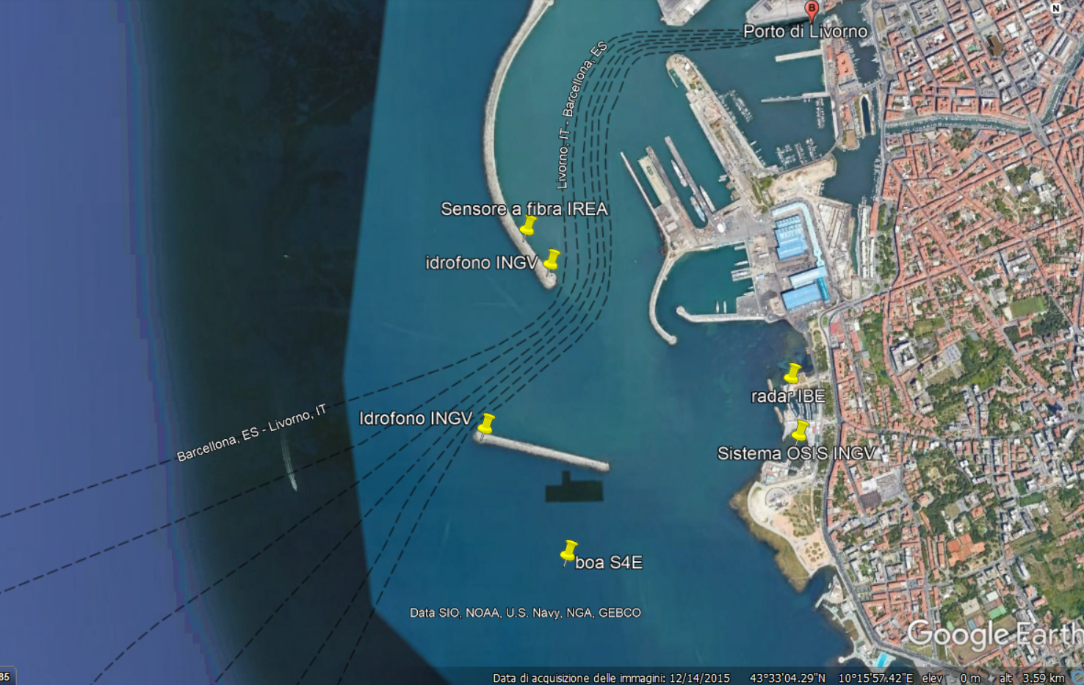
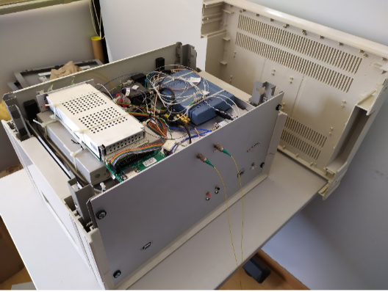
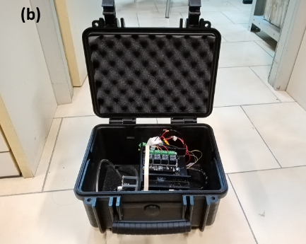
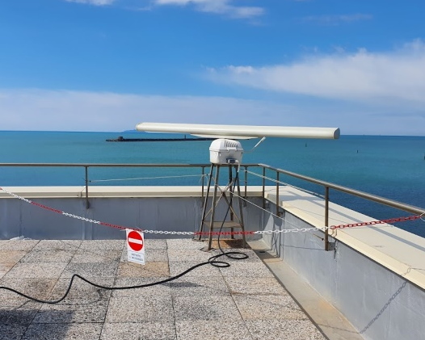
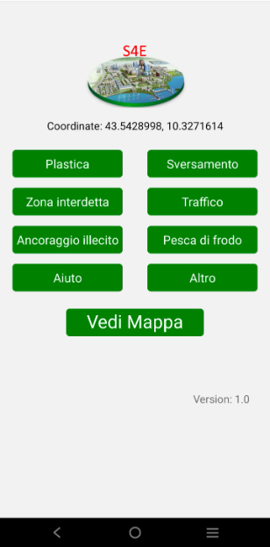
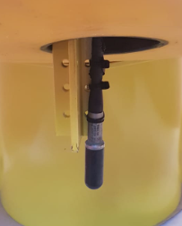
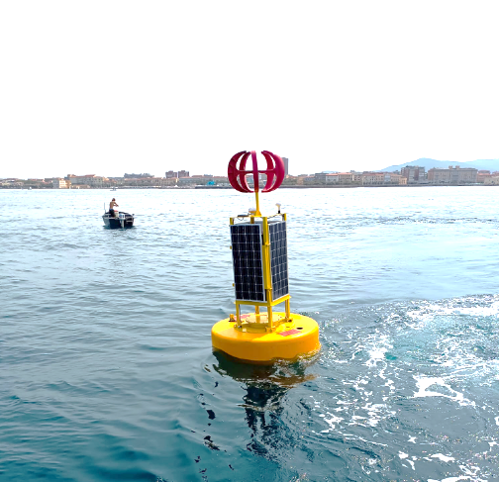
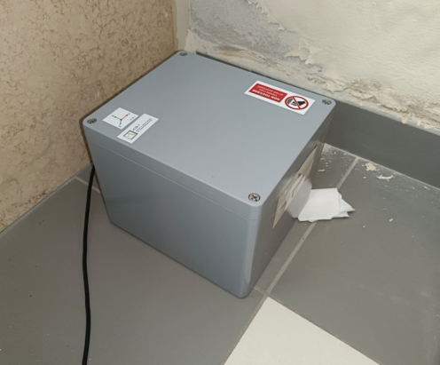
Rete integrata di sensori del progetto PON - S4E
Sensore in fibra per Temperatura colonna acqua
Radar in banda X per monitoraggio e sorveglianza costiera
Sensore in Fibra per
qualità dell’acqua
idrofono
App per le segnalazioni dei diportisti
Boa strumentata
Sistema sismico OSIS

Slide 5
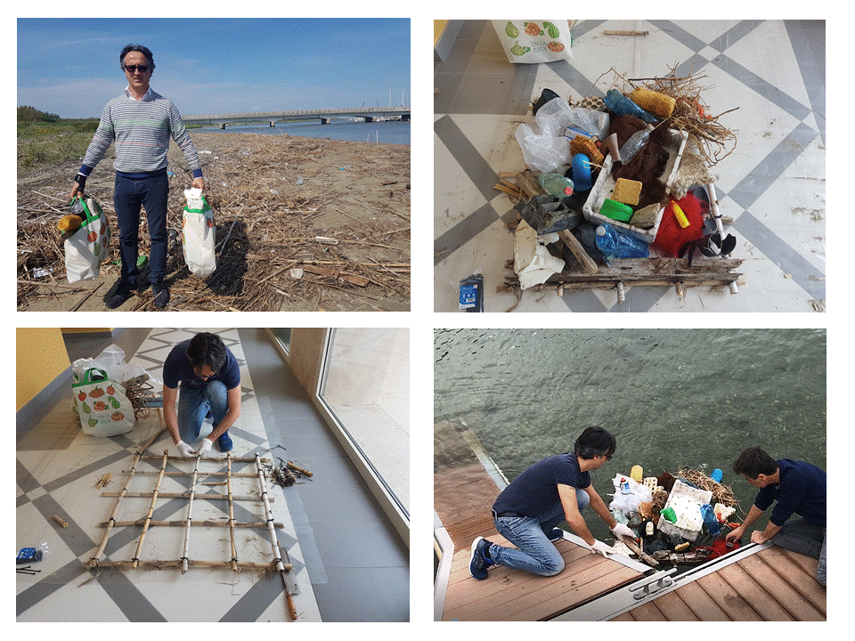
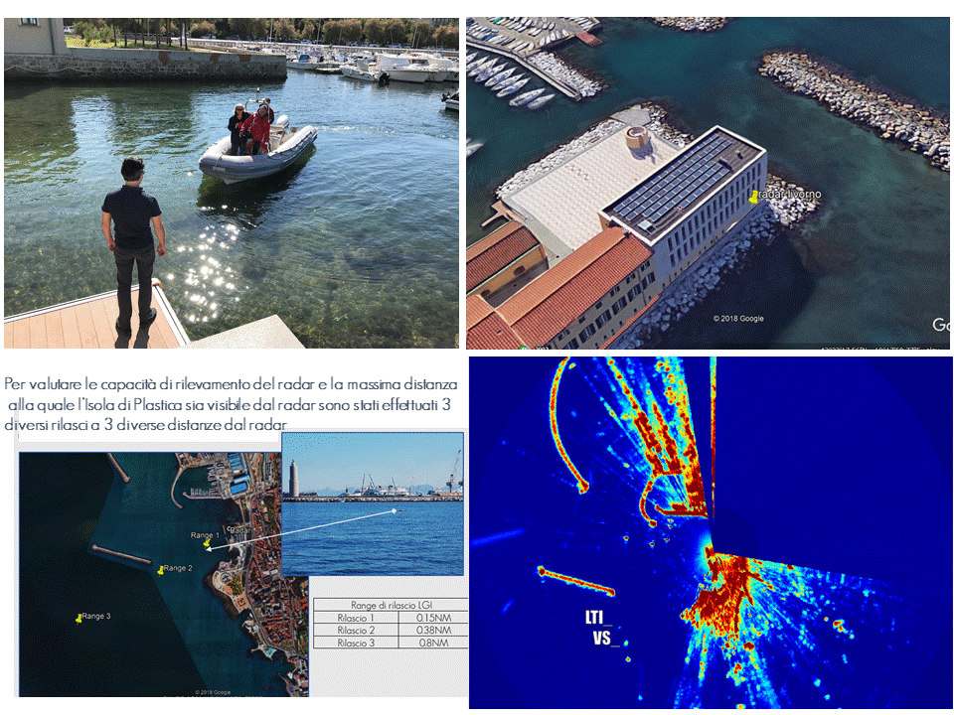
MISURE RADAR per l’individuazione e il tracciamento di Isola di Plastica galleggianti
Allo scopo di verificare la capacità di un radar nautico in banda X di individuare e tracciare le piccole isole di rifiuti in mare, è stata effettuata una sperimentazione nell’area di mare in prossimità dell’imboccatura sud del Porto di Livorno articolata nelle seguenti fasi:

Slide 6
PRIN ECOMARE: multi-layEr approaCh to detect and analyze cOastal aggregation of MAcRo-plastic littEr
Obiettivo: Verificare la sensibilità di remote sensing operanti su tre livelli (Satellite, Droni, da terra e da nave) ai fini del rilevamento delle macroplastiche galleggianti sulla superficie del mare. In particolare, saranno indagate tre tecniche/strati di telerilevamento: il primo (space layer) basato sull'utilizzo del radar ad apertura sintetica (SAR) e di sensori ottici iperspettrali; il secondo (aerial layer) basato sull’utilizzo dei droni dotati di telecamere ottiche e Light Detection and Ranging (LIDAR); il terzo (ground layer) basato sull’utilizzo di RADAR in banda X installati sia a terra che a bordo di imbarcazioni. Il progetto prevede:
Partners progetto:
Uniparthenope (capofila)
CNR-IBE
INGV
ISPRA : Sub-unità di UNP

